Slide 1
Prejuicios, discriminación y xenofobia

Slide 2
Definición de prejuicio
“Predisposición favorable o desfavorable hacia cualquier miembro de una categoría social”
Sentimiento afectivo
“Evaluación o juicio previo sin basamento en un conocimiento comprobado”

Slide 3
Definición de discriminación
“Conducta de falta de igualdad en el tratamiento otorgado a una persona, por su pertenencia a un grupo social determinado”

Slide 4
ESTEREOTIPO
“conjunto de creencias, ideas u opiniones…
PREJUICIO
“sentimiento afectivo…
DISCRIMINACIÓN
“conducta o tratamiento desigual…
…respecto de un grupo de personas por su pertenencia a una categoría social”

Slide 5
ESTEREOTIPOS: aspectos positivos y negativos
Ayudan a clasificar, simplificar y organizar la información…
X …pero también conducen a errores en el procesamiento de la información, incidiendo en la atención, codificación, interpretación y memorización de datos Prejuicios

Slide 6
Principales orientaciones teóricas
Perspectiva Cognitiva
Perspectiva sociocultural

Slide 7
¿Cómo se conforman los estereotipos?
ENSEÑANZA EXPLICITA
APRENDIZAJE IMPLICITO
CORRELACIONES ILUSORIAS

Slide 8
¿Cómo modificar los estereotipos? Diferentes teorías:
Por el paso del tiempo y acontecimientos históricos relevantes
Por cambios cognitivos individuales
Hipótesis del contacto intergrupal

Slide 9
Estudio sobre prejuicios: The authoritarian personality (“La personalidad autoritaria”) (Adorno y col.)
Evaluación de actitudes prejuiciosas para identificar la existencia de una “personalidad prejuiciosa típica”
Conclusiones:
- Correlación con prejuicios hacia otros grupos sociales (diferentes grupos étnicos)
Personas prejuiciosas poseían actitudes etnocéntricas
Persona etnocéntrica conserva rasgos fuertemente autoritarios y antidemocráticos
PERSONALIDAD PREJUICIOSA Y AUTORITARIA TIPICA: tendencia a emplear mas rígidamente estereotipos en su forma de interpretar el mundo que aquellos que no eran tan prejuiciosos

Slide 10
Pettygrew: Estudio sobre la incidencia de factores sociales en la producción de prejuicios
Hipótesis 1: prejuicio contra las personas negras, también debían tener prejuicios contra otras etnias y grupos sociales
Hipótesis 2:sociedad con muchos prejuicios raciales, debía corresponderse con altos grados de autoritarismo

Slide 11
Conclusiones:
No necesariamente existía una correlación entre prejuicios y discriminación hacia diferentes etnias.
No se corroboraba que en aquellas sociedades con altos niveles de prejuicio, existieran más personas autoritarias.
Por lo general, las personas autoritarias eran las más prejuiciosas.
- En aquellas sociedades donde el racismo no era mal visto, se exhibían mayores índices de conductas discriminatorias y actitudes prejuiciosas.
CONCLUSIÓN: La actitud prejuiciosa y discriminatoria no se agota en factores individuales, sino que marco social en el que se inscribe también incide en su manifestación.

Slide 12
Psicología de la xenofobia
Fobia: temor irracional respecto de un objeto o persona, que le significa un peligro.
Xenofobia: “odio, repugnancia u hostilidad hacia los extranjeros, entendiendo como tales a los grupos étnicos, socioculturales, religiosos y políticos diferentes”
Racismo: implica el rechazo, odio o desprecio a otro/s, en función de su etnia, sin importar su procedencia.

Slide 13
Xenofobia
No aparece en los tratados de psicología o psiquiatría, pero si en tratados jurídicos y sociales.
Es considerada una patología social o comunitaria
Diferencia con las fobias clásicas: la tendencia a destruir el objeto temido.
Actúa en comunidad con otros, no en soledad (son hechos colectivos)
El otro, diferente, “extranjero”, es situado un lugar de inferioridad.
No existe conciencia de la irracionalidad de sus temores y aversiones.

Slide 14
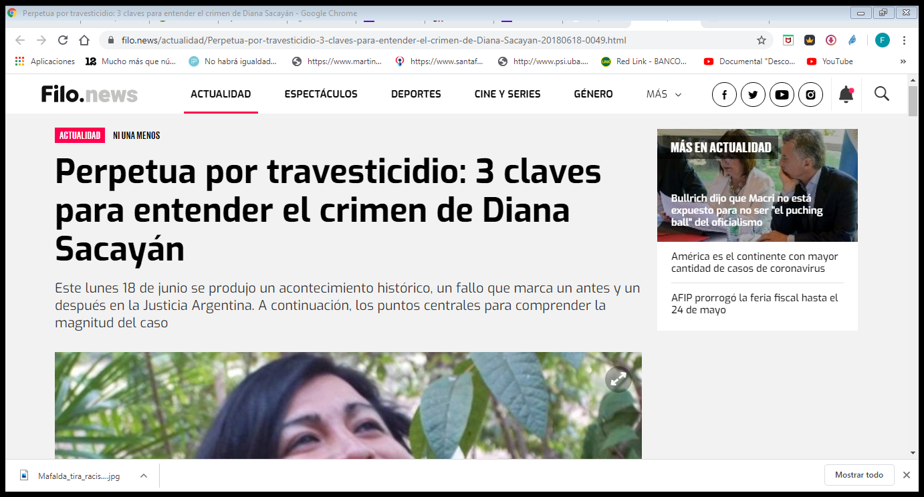
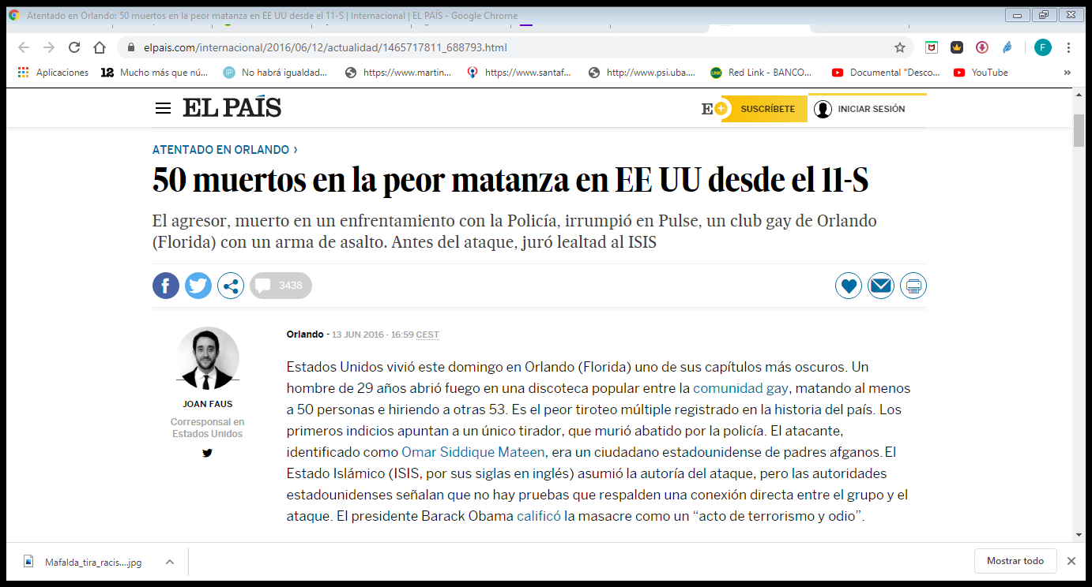

Slide 15
Viral Campaña "Racismo en México"

Slide 16
YO NO SOY TRAPACERO campaña contra la discriminación gitana en la RAE HD

